Slide 1
KIỂM TRA BÀI CŨ
Thế nào là từ địa phương và biệt ngữ xã hội? Cho ví dụ và chỉ ra từ toàn dân tương ứng.

Slide 2
TIẾNG VIỆT
TRỢ TỪ, THÁN TỪ

Slide 3
I. TRỢ TỪ

Slide 4
1. Xét VD:
a. Nó ăn hai bát cơm.
b. Nó ăn những hai bát cơm.
c. Nó ăn có hai bát cơm.
d. Chính việc đó đã giúp tôi tiến bộ.
e. Ngay tôi cũng không biết sự việc này.

Slide 5
1. Xét VD :
a. Nó ăn hai bát cơm.
⭢ Thông báo sự việc
b. Nó ăn những hai bát cơm.
⭢ Thông báo khách quan + biểu thị thái độ đánh giá sự vật sự việc
=> (nhấn mạnh việc nó ăn hai bát cơm là nhiều hơn mức bình thường)
c. Nó ăn có hai bát cơm.
=> (nhấn mạnh việc nó ăn hai bát cơm là ít hơn mức bình thường)
⭢ Nhấn mạnh sự việc, đối tượng được nói đến.
d. Chính việc đó đã giúp tôi tiến bộ.
e. Ngay tôi cũng không biết việc này.

Slide 6
2. GHI NHỚ: SGK/69
Là những từ chuyên đi kèm một từ ngữ trong câu
Trợ từ
+ Nhấn mạnh
+ Biểu thị thái độ đánh giá sự vật, sự việc được nói đến ở từ ngữ đó.

Slide 7
Trong các câu sau đây, từ nào (trong các từ in đậm) là trợ từ, từ nào không phải là trợ từ ?
a) Chính thầy hiệu trưởng đã tặng tôi quyển sách này.
b) Chị Dậu là nhân vật chính của tác phẩm “Tắt đèn”.
c) Ngay tôi cũng không biết đến việc này.
d) Anh phải nói ngay điều này cho cô giáo biết.
e) Cha tôi là công nhân.
g) Cô ấy đẹp ơi là đẹp.
h) Tôi nhớ mãi những kỉ niệm thời niên thiếu.
Tôi nhắc anh những ba bốn lần mà anh vẫn quên.

Slide 8
Trong các câu sau đây, từ nào (trong các từ in đậm) là trợ từ, từ nào không phải là trợ từ ?
a) Chính thầy hiệu trưởng đã tặng tôi quyển sách này.
b) Chị Dậu là nhân vật chính của tác phẩm “Tắt đèn”.
c) Ngay tôi cũng không biết đến việc này.
d) Anh phải nói ngay điều này cho cô giáo biết.
e) Cha tôi là công nhân.
g) Cô ấy đẹp ơi là đẹp.
h) Tôi nhớ mãi những kỉ niệm thời niên thiếu.
Tôi nhắc anh những ba bốn lần mà anh vẫn quên.
🡪 Trợ từ
🡪 Tính từ
🡪 Trợ từ
🡪 Tính từ
🡪 Động từ
🡪 Trợ từ
🡪 Lượng từ
🡪 Trợ từ

Slide 9
LƯU Ý
* Có những từ có hình thức âm thanh giống với các trợ từ nhưng không phải là trợ từ (hiện tượng đồng âm khác loại). Ví dụ: chính, là, ngay…
* Cách phân biệt: Ta phải dựa vào tác dụng của trợ từ trong câu:
+ Nó đi với từ, ngữ nào?
+ Có nhấn mạnh hoặc biểu thị thái độ đánh giá sự việc, sự vật của người nói không?

Slide 10
II. THÁN TỪ

Slide 11
1. Xét VD : SGK/ 69
a) Này! Ông giáo ạ! … nó kêu ư ử, nhìn tôi, như muốn bảo tôi rằng: “A! Lão già tệ lắm!Tôi ăn ở với lão như thế mà lão xử với tôi như thế này à!”
b) - Này, bảo bác ấy có trốn đi đâu thì trốn. Chứ cứ nằm đấy, chốc nữa họ vào thúc sưu, không có, họ lại đánh trói thì khổ.
- Vâng, cháu cũng đã nghĩ như cụ. Nhưng để cháo nguội, cháu cho nhà cháu ăn lấy vài húp cái đã.

Slide 12
a) Này! Ông giáo ạ! … nó kêu ư ử, nhìn tôi, như muốn bảo tôi rằng: “A! Lão già tệ lắm!Tôi ăn ở với lão như thế mà lão xử với tôi như thế này à!”
Này ⭢ dùng để gọi, để gây chú ý với người đối thoại ( lời của lão Hạc nói với ông giáo).
A ⭢ tiếng thốt ra để biểu thị sự tức giận khi nhận ra điều không tốt.
* Ngoài ra A! còn dùng để biểu thị sự vui mừng, sung sướng như: “A! Mẹ đã về !”

Slide 13
b) - Này, bảo bác ấy có trốn đi đâu thì trốn. Chứ cứ nằm đấy, chốc nữa họ vào thúc sưu, không có, họ lại đánh trói thì khổ.
- Vâng, cháu cũng đã nghĩ như cụ. Nhưng để cháo nguội, cháu cho nhà cháu ăn lấy vài húp cái đã.
Này ⭢ dùng để gọi, để gây chú ý với người đối thoại ( lời của bà lão hàng xóm nói với chị Dậu ).
Vâng ⭢ lời đáp của chị Dậu với thái độ lễ phép.

Slide 14
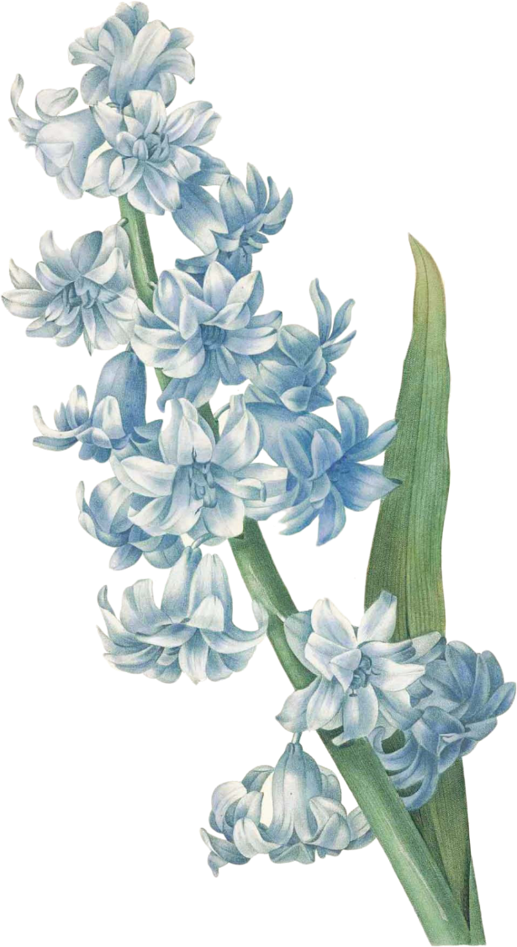
Nhận xét về cách dùng các từ này, a và vâng trong ví dụ SGK /69 bằng cách lựa chọn những câu trả lời đúng:
a, Các từ ấy có thể làm thành một câu độc lập;
b, Các từ ấy không thể làm thành một câu độc lập;
c, Các từ ấy không thể làm một bộ phận của câu;
d, Các từ ấy có thể cùng những từ khác làm thành một câu và thường đứng đầu câu.

Slide 15
Nhận xét về cách dùng các từ này, a và vâng trong ví dụ SGK /69 bằng cách lựa chọn những câu trả lời đúng:
a, Các từ ấy có thể làm thành một câu độc lập;
a, Các từ ấy có thể làm thành một câu độc lập;
b, Các từ ấy không thể làm thành một câu độc lập;
c, Các từ ấy không thể làm một bộ phận của câu;
d, Các từ ấy có thể cùng những từ khác làm thành một câu và thường đứng đầu câu.

Slide 16
2. GHI NHỚ: SGK/ 70
Là những từ thường đứng ở đầu câu, có khi tách ra thành một câu đặc biệt.
Thán từ
+ Dùng để bộc lộ tình cảm, cảm xúc của người nói
+ Hoặc dùng để gọi đáp.

Slide 17
Chỉ ra các thán từ trong các câu dưới đây
- Này! Thằng cháu nhà tôi, đến một năm nay, chẳng có giấy má gì đấy, ông giáo ạ !
À! Thì ra lão đang nghĩ đến thằng con lão.
b) Ấy! Sự đời lại cứ thường như vậy đấy. Người ta định rồi chẳng bao giờ người ta làm được.
c) Vâng! Ông giáo dạy phải! Đối với chúng mình thì thế là sung sướng.
d) Chao ôi! Món ăn này sao lại ngon lạ lùng thế!
e) Hỡi ơi lão Hạc! Thì ra đến lúc cùng lão cũng có thể làm liều như ai hết …

Slide 18
So sánh sự khác nhau giữa trợ từ và thán từ.

Slide 19
Phân biệt
Có thể được tách ra thành một câu đặc biệt, thường đứng ở đầu câu.
Thán từ
Không tách riêng ra thành 1 câu, phải đi kèm với từ khác.
Trợ từ
Thán từ
Bộc lộ tình cảm, cảm xúc, gọi đáp.
Nhấn mạnh/ biểu thị thái độ đánh giá sự vật, sự việc.
Trợ từ

Slide 20
III. LUYỆN TẬP

Slide 21
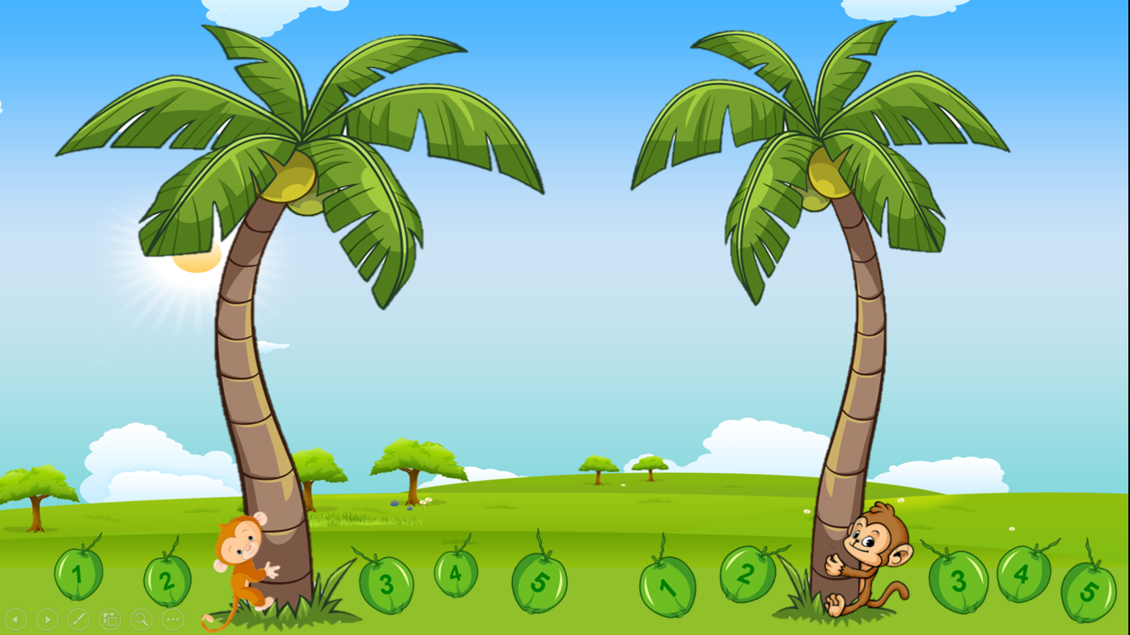
Ai thông minh hơn

Slide 22
1. Giải thích nghĩa của trợ từ in đậm trong câu sau“Mặc dầu non một năm ròng mẹ tôi không gửi cho tôi lấy một lá thư, nhắn người thăm tôi lấy một lời và gửi cho tôi lấy một đồng quà.”

Slide 23
2. Giải thích nghĩa của trợ từ in đậm trong câu sau “Hai đứa mê nhau lắm. Bố mẹ đứa con gái biết vậy, nên cũng bằng lòng gả. Nhưng họ thách nặng quá: nguyên tiền mặt phải một trăm đồng bạc, lại còn cau, còn rượu…cả cưới nữa thì mất đến cứng hai trăm bạc.”

Slide 24
3. Giải thích nghĩa của trợ từ in đậm trong câu sau “Tính ra cậu Vàng cậu ấy ăn khỏe hơn cả tôi, ông giáo ạ!”

Slide 25
4. Giải thích nghĩa của trợ từ in đậm trong câu sau:
“Rồi cứ mỗi năm rằm tháng tám
Tựa nhau trông xuống thế gian cười”

Slide 26
5. Thán từ in đậm trong câu sau đây bộc lộ cảm xúc gì:“Than ôi! Thời oanh liệt nay còn đâu?”

Slide 27
6. Thán từ in đậm trong câu sau đây bộc lộ cảm xúc gì:“Lũ chuột bò lên chạn, leo lên bác Nồi Đồng. Năm sáu thằng xúm lại húc mõm vào, cố mãi mới lật được cái vung nồi ra. “Ha ha! Cơm nguội! Lại có một bát cá kho! Cá rô kho khế: vừa dừ vừa thơm. Chít chít, anh em ơi, lại đánh chén đi thôi!”.

Slide 28
7. Các thán từ in đậm trong những câu sau đây bộc lộ cảm xúc gì: “Bác Nồi Đồng run như cầy sấy: “Bùng boong. Ái ái! Lạy các cậu, các ông, ăn thì ăn, nhưng đừng đánh đổ tôi xuống đất. Cái chạn cao thế này, tôi ngã xuống không vỡ cũng bẹp, chết mất!”.

Slide 29
8. Thán từ in đậm trong câu sau đây bộc lộ cảm xúc gì: “Chao ôi! Đối với những người ở quanh ta, nếu ta không cố tìm mà hiểu họ, thì ta chỉ thấy họ gàn dở, ngu ngốc, bần tiện, xấu xa, bỉ ổi,… toàn những cớ để cho ta tàn nhẫn; không bao giờ ta thấy họ là những người đáng thương; không bao giờ ta thương….”

Slide 30
9. Giải thích câu tục ngữ: “Gọi dạ bảo vâng”

Slide 31
10. Đặt 1 câu có trợ từ và 1 câu có thán từ. Nêu tác dụng
- Đặt câu có thán từ: Chao ôi, bông hoa mới đẹp làm sao.
-> Bộc lộ cảm xúc vui mừng trước bông hoa đẹp.
- …

Slide 32
CHÚC CÁC EM HỌC TỐT.
HẸN GẶP CÁC EM.

